Slide 1
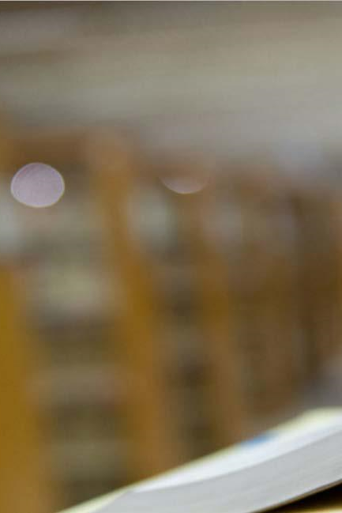
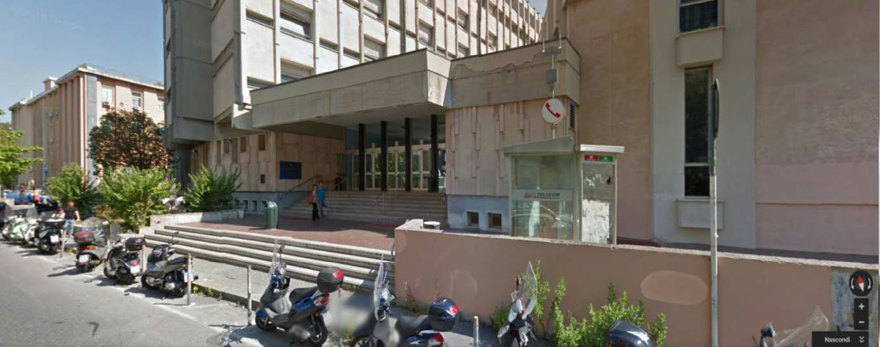
Per informazioni: Segreteria Didattica DIMI UNIGE, Tel: (+39) 010 353 8664 didatticadimi@unige.it
I proventi del corso andranno interamente a supporto della ricerca nel campo dell’invecchiamento e delle malattie ad esso correlate condotta presso il Dipartimento di Medicina Interna e Specialità Mediche ed il Genoa Aging and Longevity Center (G.A.L.C.) dell’Università degli Studi di Genova.
Nutrizione e Longevità, 1ª Edizione
26-27 Maggio 2017
Organizzato da Dipartimento di Medicina Interna e Specialità Mediche (DIMI) e Genoa Aging and Longevity Center (G.A.L.C.), Scuola di Scienze Mediche e Farmaceutiche, Università degli Studi di Genova
Presso Aula Magna, Via Antonio De Toni 16, 16132 Genova
26 Maggio
Ore 14:00 Registrazione
Ore 14:30 Apertura dei lavori
Prof. Alessio Nencioni , Prof. Valter Longo
Ore 15:00-16:00 La genetica e dieta della longevità
Prof. Valter Longo
Ore 16:00-17:00 L’uso della dieta in soggetti sani
Prof. Valter Longo, Prof. Diego Ferone, Dott.ssa Lizzia Raffaghello
Ore 17:00-17:30 coffee break
Effetti della Dieta e Dieta Mima Digiuno sull’immunosenescenza e le malattie autoimmunitarie: dal laboratorio all’uomo
Ore 17:30-18:00 Prof .Valter Longo
Ore 18:00-19:00 Prof. Gian Luigi Mancardi, Prof. Valter Longo
27 Maggio
Nutrizione, Digiuno e diete mima-digiuno in oncologia: dal laboratorio all’uomo
Ore 8:30-9:30 Prof. Valter Longo
Ore 9:30-10:30 Prof. Alessio Nencioni, Prof. Francesco Grossi, Dott. Claudio Vernieri, Dott.ssa Lizzia Raffaghello, Prof. Valter Longo
Ore 10:30 Coffee break

Slide 2
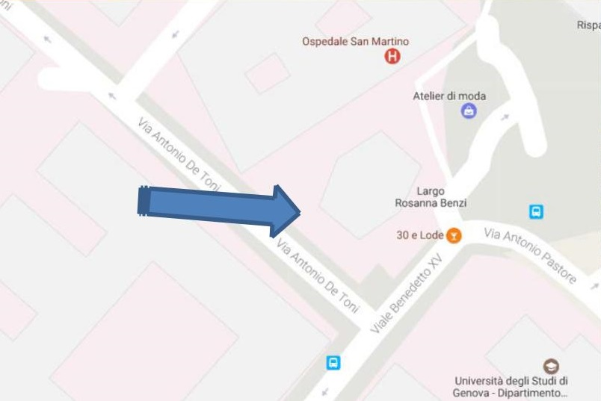
Prof. Gian Luigi Mancardi, Professore Ordinario di Neurologia, Università degli Studi di Genova, Responsabile della Clinica Neurologica IRCCS AOU San Martino IST, Istituto Nazionale per la Ricerca sul Cancro.
Prof. Massimo Tabaton, Professore Associato di Neurologia, Università degli Studi di Genova, Membro del G.A.L.C. di UNIGE.
Prof. Diego Ferone, Professore di Endocrinologia, Università degli Studi di Genova, Membro del G.A.L.C. di UNIGE.
Prof. Fiammetta Monacelli, Professore di Geriatria, Università degli Studi di Genova, Membro del G.A.L.C. di UNIGE.
Prof. Marco Canepa, Professore di Cardiologia, Università degli Studi di Genova, Membro del G.A.L.C. di UNIGE.
Prof. Francesco Grossi, Dirigente Medico, Oncologia Medica 2, Responsab. SS Tumori Polmonari, IRCCS AOU San Martino IST, Istituto Nazionale per la Ricerca sul Cancro
Dott.ssa Lizzia Raffaghello, Biologa presso IRCCS G. Gaslini, Genova.
Dott. Samir Sukkar, Responsabile Dietetica e Nutrizione Clinica, Ospedale Policlinico San Martino Genova.
Dott. Claudio Vernieri, Struttura Complessa Oncologia Medica 1, Istituto Nazionale Tumori e FIRC Institute of Molecular Oncology (IFOM), Milano.
Prof. Hanno Pijl, Professore Associato di Endocrinologia presso l’Università di Leiden.
L’intervento dietetico per la prevenzione ed il trattamento della demenza:
dal laboratorio all’uomo
Ore 11:00:12:00 Prof. Valter Longo
Ore 12:00:12:30 Prof. Massimo Tabaton, Prof. Fiammetta Monacelli,
Dott. Samir Sukkar, Prof. Valter Longo
Ore 12:30-13:30 Lunch break
L’approccio dietetico per il diabete di tipo 1 e 2: dal laboratorio all’uomo
Ore 13:30-14:15 Prof. Valter Longo
Ore 14:15-15:00 Prof. Patrizio Odetti, Prof. Hanno Pijl, Prof. Valter Longo
Ore 15:00 Coffee break
Riduzione del rischio cardiovascolare attraverso l’intervento dietetico:
dal laboratorio all’uomo
Ore 15:30-16:15 Prof. Valter Longo
Ore 16:15-17:00 Prof. Marco Canepa, Dott. Samir Sukkar, Prof. Valter Longo
Ore 17: 00 Domande/Discussione
Ore 17: 30 Questionario di verifica
Ore 18:00 Chiusura dei lavori
Organizzatori: Proff. Valter Longo, Patrizio Odetti, Alessio Nencioni,
Esperti e Relatori:
Prof. Valter Longo, Direttore University of Southern California Longevity Institute, Direttore Programma Longevità e Oncologia di IFOM, Milano, Membro del G.A.L.C. di UNIGE.
Prof. Patrizio Odetti, Professore Ordinario di Geriatria, Università degli Studi di Genova, Responsabile della Clinica Geriatrica IRCCS AOU San Martino IST, Istituto Nazionale per la Ricerca sul Cancro e Direttore del G.A.L.C. di UNIGE.
Prof. Alessio Nencioni, Professore Associato di Geriatria, Università degli Studi di Genova, Membro del G.A.L.C. di UNIGE.

